Slide 1
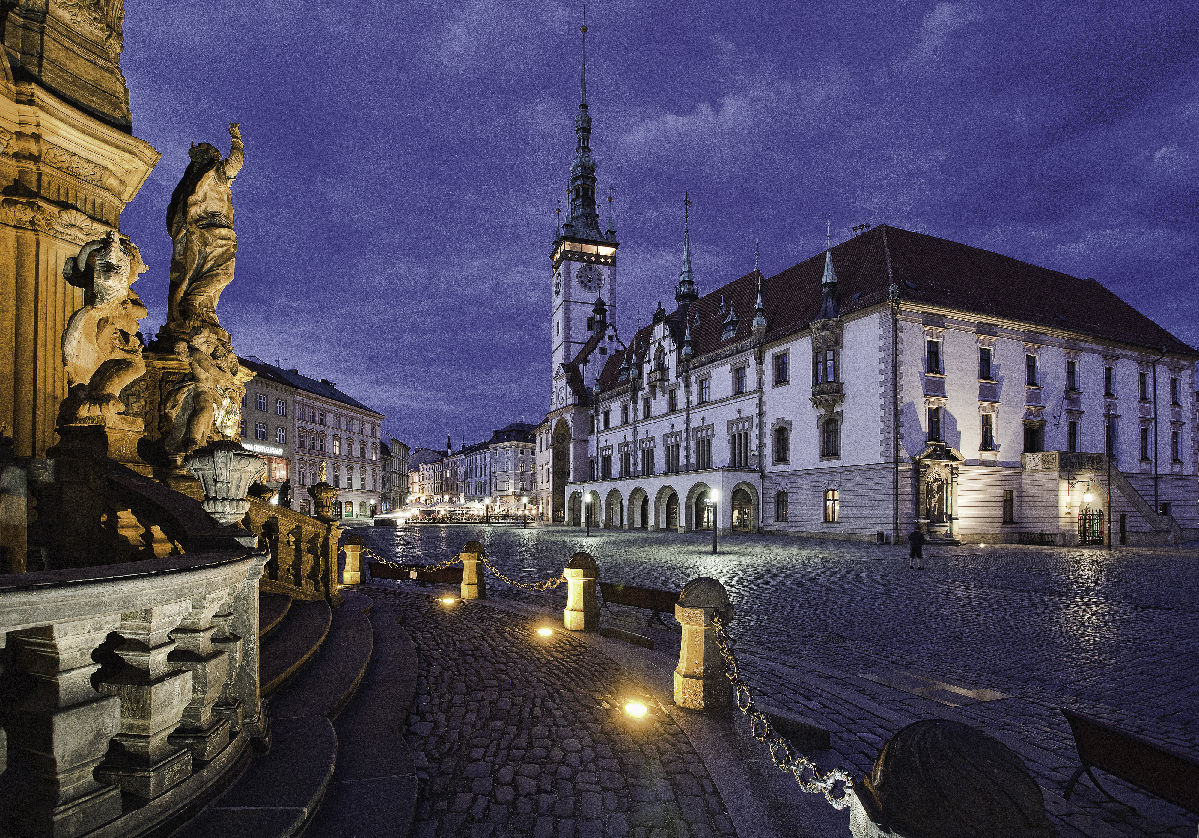
Bezbariérová Olomouc
Stárnutí a veřejný prostor – Praha 2017

Slide 2
Olomouc
  Cca 100 000 obyvatel
  Cca 19% obyvatel na 65 let
  Průměrný věk obyvatele okresu pobírajícího starobní důchod je 69 let
  Městská památková rezervace – vojensko – strategický charakter
  Dlouhodobá péče o volnočasové aktivity seniorů – 20 klubů pro seniory – cca 1300 členů klubů – některé kluby fungují již více než 50 let, časopis Olomoucký senior

Slide 3
Bezbariérová Olomouc
  realizuje Statutární město Olomouc od roku 2002
  cílem aktivit a úprav je město přístupné všem s důrazem na osoby s omezenou schopností pohybu a orientace
  je založena na spolupráci subjektů z oblasti dopravy, stavebních úprav, školství, informovanosti, poskytovatelů sociálních služeb a klíčové je zapojení veřejnosti
  odstraňování stávajících bariér a zabránění tvorby nových
  v oblasti tvorby bezbariérových tras se řídíme Územní studií bezbariérová doprava ve městě Olomouci, ostatní oblasti řešíme flexibilně /samostatným pracovníkem/
  dotační titul Bezbariérové úpravy

Slide 4
Access City Award 2012
  zvláštní ocenění za informace, komunikaci a ICT
  blind friendly stránky a jejich obsah
  brožury o městě k zapůjčení v braillu s haptickými obrázky a mapou
  multimediální turistický průvodce se speciálními trasami pro vozíčkáře nebo osoby s postižením zraku
  tzv. Inteligentní označníky MHD – s informací o nízkopodlažním voze a s hlasovým výstupem

Slide 5
Bezbariérová Olomouc po roce 2012
  trasy
  přístupná MHD – všechny autobusy nízkopodlažní, 50 % tramvají se závazkem 100%, všechny vybaveny zařízením pro osoby s omezenou schopností orientace
  mapování přístupnosti – webová mapa: http://prorodinu.olomouc.eu/pristupnost/pristupnost-objektu
  bezbariérové taxi
  haptické modely a mapy
  integrační dětská hřiště
  mapování přístupnosti mateřských a základních škol – brožura
  nová turistická trasa pro osoby s omezenou schopností pohybu a orientace

Slide 6
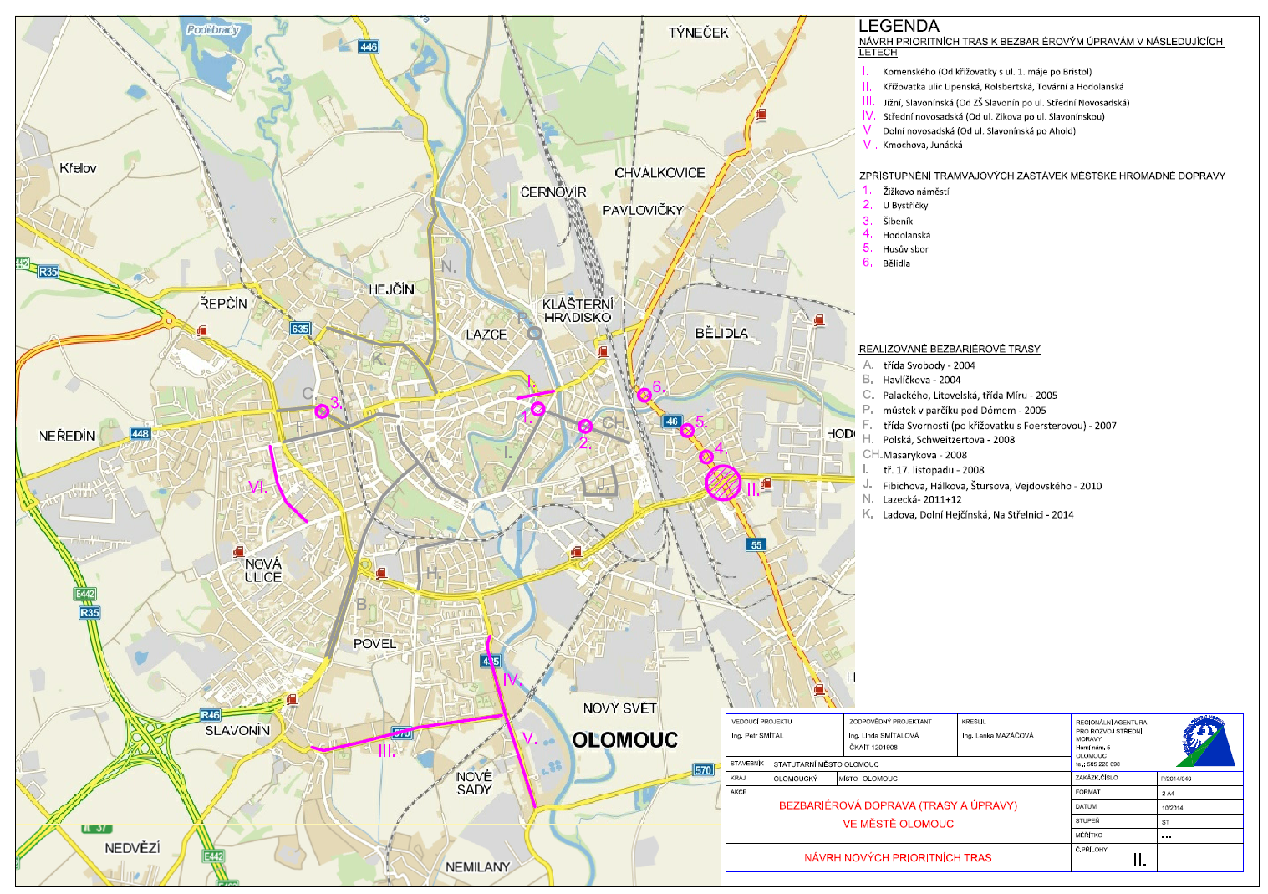

Slide 7
Aktivity pro seniory s ohledem na přístupnost prostoru
  Přesunutí každoročních Veselic pro seniory do bezbariérového prostředí
  Přesunutí Sportovních dnů pro seniory do bezbariérových Olomouckých parků
  Mapování a bezbariérové úpravy klubů pro seniory
  Snaha o vytvoření prostoru pro mezigenerační dialog – neúspěšná

Slide 8
        Video Senioři stereotypy Olomouc

Slide 9
Děkuji za pozornost
Jana Chudobová
Magistrát města Olomouce
Odbor sociálních služeb jana.chudobova@olomouc.eu

